Slide 1
МБДОУ д/с №5 «Родничок» комбинированного вида с. Сарыг-Сеп Дистанционное обучение 1 неделя (с 20 по 26 мая 2024г.) подготовительная к школе группа длительность занятия 30 минут
воспитатели: Дабакай З.Ш.

Slide 2
Уважаемые родители!
Во время деятельности с ребёнком сделайте,
пожалуйста, фотографии.
Отправить фотографии можно в группу или лично вашему воспитателю.

Slide 3
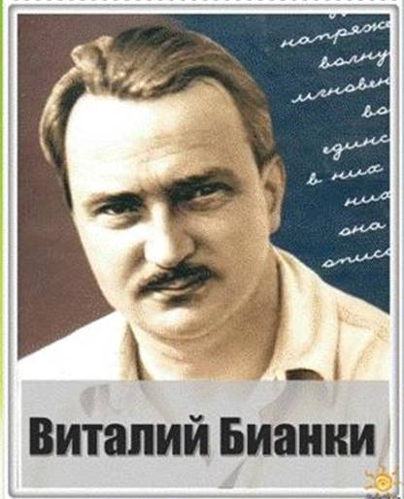
Развитие речи
Тема рассказа В. Бианки «Май» Показать портрет писателя Виталия Валентиновича Бианки и рассказать
- Виталий Бианки был писателем и учёным, изучал родную природу, много путешествовал, наблюдал за жизнью птиц, насекомых, животных, рыб. А потом все свои наблюдения он описывал в рассказах и сказках. В. Бианки очень любил детей, любил рассказывать им о тайнах природы. Вел для ребят передачи по радио о природе. Эти передачи назывались «Лесные газеты», «Вести из леса». Вспомните произведение Виталия Биянки «Купание медвежат», «Музыкант» (про мишку который играл на щепе), мы их с вами читали.
Сейчас у нас весна, В. Бианки очень любил это время года.
В. Бианки как учёный занимался наблюдениями за птицами. У Виталия Валентиновича много книг, где он рассказывает о птицах.

Slide 4
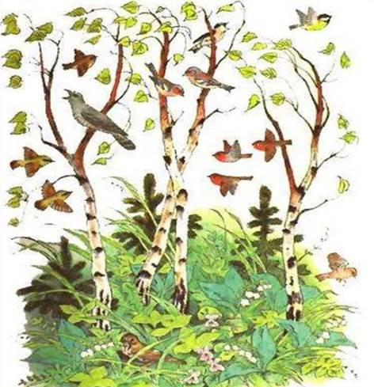
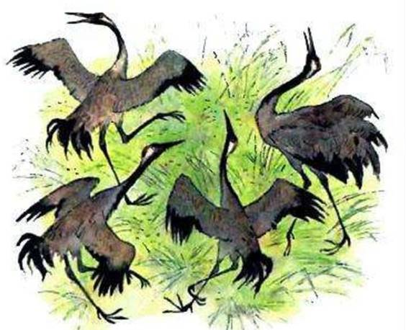
Май

Slide 5
В лесу еще было полно снега. Он спрятался од кустами и деревьями, и солнцу трудно было достать его там. В поле давно уж зеленела посеянная с осени рожь, а лес все еще стоял голый. Но уж было в нем весело, не то что зимой. Налетело много разных птиц, и все они порхали между деревьями, прыгали по земле и пели, пели на ветвях, на макушках деревьев ивоздухе. Солнце теперь вставало очень рано, ложилось поздно и так усердно светило всем на земле и так грело, что жить стало легко. Синичке больше не надо было заботиться о ночлеге: найдет свободное дупло – хорошо, не найдет и так переночует где-нибудь на ветке или в чаще. И вот раз вечерком ей показалось, будто лес в тумане. Легкий зеленоватый туман окутал все березы, осины, ольхи. А когда на следующий день над лесом поднялось солнце, на каждой березе, на всякой веточке показались точно маленькие зеленые пальчики: это стали распускаться листья. Тут и начался лесной праздник. Засвистел, защелкал в кустах Соловей. В каждой луже урчали и квакали лягушки. Цвели деревья и ландыши. Майские жуки с гуденьем носились между деревьями. Бабочки порхали с цветка на цветок. Звонко куковала Кукушка. Друг Зиньки – Дятел-Красношапочник – и тот не тужил, что не умеет петь, отыщет сучок посуше и так лихо барабанит по нему носом, что по всему лесу слышна звонкая барабанная дробь. А дикие голуби поднимались высоко над лесом и проделывали в воздухе головокружительные фокусы и мертвые петли. Каждый веселился на свой лад, кто как умел. Зиньке все было любопытно. Зинька всюду поспевала и радовалась вместе со всеми.

Slide 6
По утрам на заре слышала Зинька чьи-то громогласные крики, будто в трубы кто-то трубил где-то за лесом. Полетела она в ту сторону и вот видит: болото, мох да мох, и сосенки на нем растут. И ходят на болоте такие большие птицы, каких никогда еще Зинька не видела, – прямо с баранов ростом, и шеи у них долгие-долгие. Вдруг подняли они свои шеи как трубы да как затрубят, как загремят: – Тррру-рру! Тррру-рру! Совсем оглушили синичку Потом один растопырил крылья и пушистый свой хвост, поклонился до земли соседям да вдруг и пошёл в пляс: засеменил, засеменил ногами и пошёл по кругу, всё по кругу; то одну ногу выкинет, то другую, то поклонится, то подпрыгнет, то вприсядку пойдёт, — умора! А другие на него смотрят, собрались кругом, крыльями враз хлопают. Не у кого было Зиньке спросить в лесу, что это за птицы-великаны, и полетела она в город к Старому Воробью. И Старый Воробей сказал ей: — Это журавли: птицы серьёзные, почтенные, а сейчас, видишь, что выделывают. Потому это, что пришёл весёлый месяц май, и лес оделся, и все цветы цветут, и все пташки поют. Солнце теперь всех обогрело и светлую всем радость дало. .

Slide 7
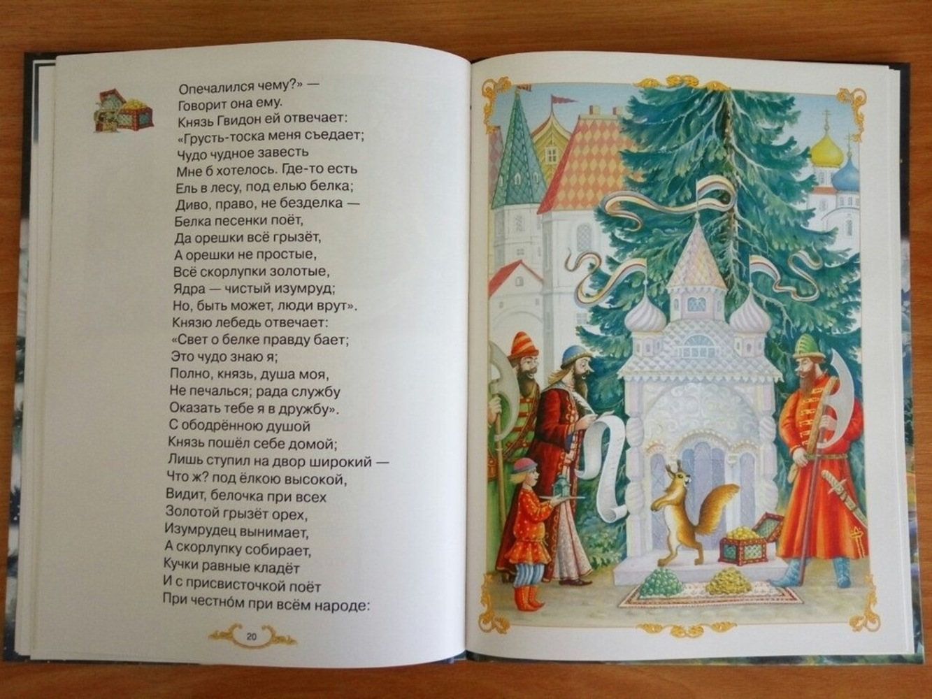
Аппликация Тема «Белка под елью». Материал: цветная бумага, альбомный лист,кисточка,ножницы,клей

Slide 8

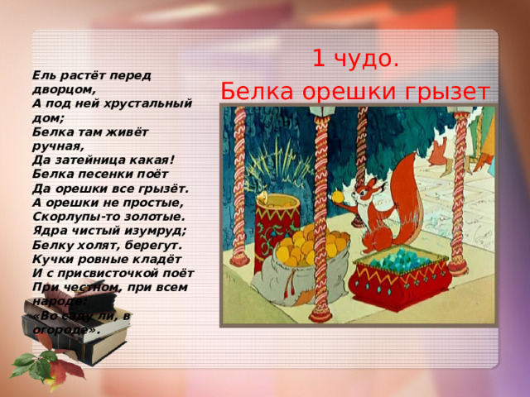
Прочитайте сказку ребенку

